Slide 1
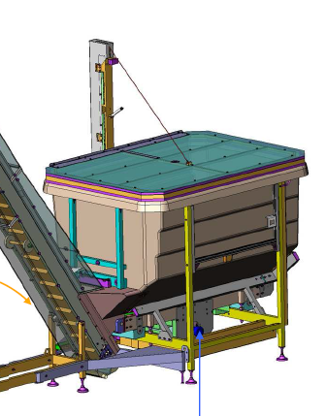
Aumente a qualidade do produto pela limitação da poluição das preformas
Tampa basculante do depósito de preformas sem sobrepressão
VALOR E VANTAGENS
DESCRIÇÃO
Produção mais higiênica pela limitação da poluição das preformas no depósito.
Evita que a preforma (recolhida do chão, por exemplo) ou outra coisa vinda de fora da área de alimentação de proformas seja acidental ou propositalmente atirada para dentro do depósito durante a etapa de produção.
  Esta opção tem a função de cobrir a parte superior do depósito de preformas e prevenir a deposição no interior do depósito.
  É composta por uma tampa e um motor de engrenagens.
  Em modo manual, durante o carregamento de preformas, o operador controla a abertura / fechamento da tampa articulada por meio de uma unidade de controle.
Valor: Qualidade do produto
Equipamento: sopradoras Universal
Código do catálogo: 1016

